Slide 1
Цветные фигуры Интерактивная игра

Slide 2
Положи подходящую по форме и цвету фигуру в выделенную ячейку, щёлкнув по фигуре мышкой.

Slide 3
Положи подходящую по форме и цвету фигуру в выделенную ячейку, щёлкнув по фигуре мышкой.

Slide 4
Положи подходящую по форме и цвету фигуру в выделенную ячейку, щёлкнув по фигуре мышкой.

Slide 5
Положи подходящую по форме и цвету фигуру в выделенную ячейку, щёлкнув по фигуре мышкой.

Slide 6
Положи подходящую по форме и цвету фигуру в выделенную ячейку, щёлкнув по фигуре мышкой.

Slide 7
Положи подходящую по форме и цвету фигуру в выделенную ячейку, щёлкнув по фигуре мышкой.

Slide 8
Положи подходящую по форме и цвету фигуру в выделенную ячейку, щёлкнув по фигуре мышкой.

Slide 9
Положи подходящую по форме и цвету фигуру в выделенную ячейку, щёлкнув по фигуре мышкой.

Slide 10
Положи подходящую по форме и цвету фигуру в выделенную ячейку, щёлкнув по фигуре мышкой.

Slide 11
Положи подходящую по форме и цвету фигуру в выделенную ячейку, щёлкнув по фигуре мышкой.

Slide 12
Положи подходящую по форме и цвету фигуру в выделенную ячейку, щёлкнув по фигуре мышкой.

Slide 13
Положи подходящую по форме и цвету фигуру в выделенную ячейку, щёлкнув по фигуре мышкой.

Slide 14
Положи подходящую по форме и цвету фигуру в выделенную ячейку, щёлкнув по фигуре мышкой.

Slide 15
Положи подходящую по форме и цвету фигуру в выделенную ячейку, щёлкнув по фигуре мышкой.

Slide 16
Положи подходящую по форме и цвету фигуру в выделенную ячейку, щёлкнув по фигуре мышкой.

Slide 17
Положи подходящую по форме и цвету фигуру в выделенную ячейку, щёлкнув по фигуре мышкой.

Slide 18
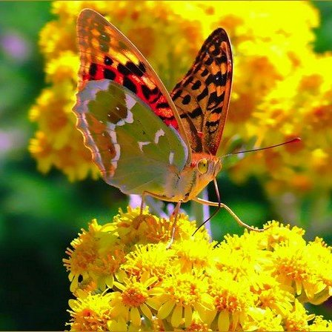
Молодцы!
Х

